Slide 1


하이브리드 앱 간편인증 프로세스
모바일개발팀 김정식
2022. 8.
Copyright 2021. Pulmuone Co.,Ltd. all rights reserved

Slide 2
개정내역
날짜 | 내역 | 작성자 | 버전 | 비고
2022.8.22 | 최초 작성 | 김정식 | V.0.1 | -
2022.8.26 | 화면 추가 | 김정식 | V.0.2 | -
2022.9.5 | 초기화 로직 추가, 초기화 내용 추가 | 김정식 | V.0.2 | -
2022.10.25 | iOS 간편인증 등록, 인증, 초기화 로직 수정 | 김정식 | V.0.3 | -

Slide 3
간편인증 프로세스 – Android(등록)
START
1. 설정 화면에 초기화 기능 추가
2. 자바스크립트 인터페이스
앱 실행
(WebView)
전화번호/인증번호 입력
(WebView)
로그인 버튼 클릭
(Native)
생체인증 / 간편변호 선택
생체인증
(Native)
생체인증등록
성공여부
성공
(WebView)
로그인 성공
백 버튼 클릭
간편번호
실패(5회)
(WebView)
로그인 페이지로 이동
(Native)
간편번호(PIN) 입력
(Native)
간편번호(PIN) 입력 (확인)
성공여부
성공
(WebView)
로그인 성공
실패(5회)
(WebView)
로그인 페이지로 이동

Slide 4
간편인증 프로세스 – Android(인증)
START
1. 설정 화면에 초기화 기능 추가
2. 자바스크립트 인터페이스
앱 실행
(Native)
생체인증 / 간편변호 설정 상태 체크
생체인증
(Native)
생체인증
성공여부
성공
(WebView)
로그인 성공
간편번호
실패(5회)
(WebView)
로그인 페이지로 이동
(Native)
간편번호(PIN) 입력
성공여부
성공
(WebView)
로그인 성공
실패(5회)
(WebView)
로그인 페이지로 이동

Slide 5
간편인증 프로세스 – Android(초기화)
START
앱 실행
(WebView)
설정
(WebView)
간편인증 초기화
(Native)
생체인증등록
성공여부
성공
(WebView)
로그인 성공
실패(5회)
백 버튼 클릭
(Native)
생체인증 / 간편변호 선택
생체인증
(WebView)
로그인 페이지로 이동
간편번호
(Native)
간편번호(PIN) 입력
(Native)
간편번호(PIN) 입력 (확인)
성공여부
성공
(WebView)
로그인 성공
실패(5회)
(WebView)
로그인 페이지로 이동
간편인증 데이터 초기화
(WebView)
로그인 페이지로 이동

Slide 6
간편인증 프로세스 – iOS(등록)
START
(Native)
생체인증등록
1. 설정 화면에 초기화 기능 추가
2. 자바스크립트 인터페이스
앱 실행
성공여부
성공
(WebView)
로그인 성공
실패, 취소
(WebView)
전화번호/인증번호 입력
(WebView)
로그인 페이지로 이동
(WebView)
로그인 버튼 클릭
(Native)
생체인증 / 간편변호 선택
생체인증
간편번호
(Native)
간편번호(PIN) 입력
(Native)
간편번호(PIN) 입력 (확인)
성공여부
성공
(WebView)
로그인 성공
실패(5회)
(WebView)
로그인 페이지로 이동

Slide 7
간편인증 프로세스 – iOS(인증)
START
(Native)
생체인증
1. 설정 화면에 초기화 기능 추가
2. 자바스크립트 인터페이스
앱 실행
성공여부
성공
(WebView)
로그인 성공
실패, 취소
(Native)
생체인증 / 간편변호 설정 상태 체크
생체인증
(WebView)
로그인 페이지로 이동
간편번호
(Native)
간편번호(PIN) 입력
성공여부
성공
(WebView)
로그인 성공
실패(5회)
(WebView)
로그인 페이지로 이동

Slide 8
간편인증 프로세스 – iOS(초기화)
START
(Native)
생체인증등록
앱 실행
성공여부
성공
(WebView)
로그인 성공
실패(2회)
(WebView)
설정
(WebView)
로그인 페이지로 이동
(WebView)
간편인증 초기화
(Native)
생체인증 / 간편변호 선택
생체인증
간편번호
(Native)
간편번호(PIN) 입력
(Native)
간편번호(PIN) 입력 (확인)
성공여부
성공
(WebView)
로그인 성공
실패(5회)
(WebView)
로그인 페이지로 이동

Slide 9
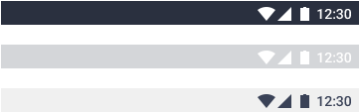





간편번호 등록 – Android, iOS
1. (WebView) Login 버튼 클릭
2. 인증방식 - 간편번호 선택
3. 간편번호 입력 – 확인 프로세스 진행
간편번호
간편번호
인증방식을 선택해주세요.
인증을 진행해주세요.
입력한 코드를 다시 한번 입력해주세요.
Id
Password
Auto Login
1
2
3
1
2
3
Login
간편번호
생체인증
4
5
6
4
5
6
7
8
9
7
8
9
0
0

Slide 10
간편번호 인증 – Android, iOS
1. (WebView) Login 버튼 클릭
2. 간편번호로 인증방식 설정된 상태
3. 간편번호 입력으로 로그인
간편번호
등록한 간편번호를 입력해주세요.
Id
Password
Auto Login
1
2
3
Login
4
5
6
7
8
9
0

Slide 11
간편번호 실패 – Android, iOS
1. 간편번호 입력
2. 실패 횟수 초과(5회)
3. 로그아웃 처리 후 로그인 페이지로 이동
간편번호
간편번호가 일치하지 않습니다. 다시 시도해주세요.(5/5)
Id
Password
Auto Login
1
2
3
Login
4
5
6
7
8
9
0

Slide 12

생체인증 등록 – Android
1. (WebView) Login 버튼 클릭
2. 인증방식 - 생체인증 선택
3. 생체인증등록 (생체인증등록으로 인증도 동시에 진행)
인증방식을 선택해주세요.
Id
Password
Auto Login
생체정보로 인증 해주세요.
Login
OR
간편번호
생체인증
생체인증등록
취소
지문을 입력하세요.
취소

Slide 13
생체인증 인증 – Android
1. (WebView) Login 버튼 클릭
2. 생체인증으로 인증방식 설정된 상태
3. 생체인증으로 로그인
Id
Password
Auto Login
생체정보로 인증 해주세요.
Login
OR
생체인증
취소
지문을 입력하세요.
취소

Slide 14
생체인증 실패 – Android
1. 생체인증 횟수 초과(디바이스 별 상이)
2. 로그아웃 처리 후 로그인 페이지로 이동
3. 생체인증 횟수 초과 시 일정 시간동안 생체인증 사용 불가(시간은 디바이스별 상이)
Id
Password
생체정보로 인증 해주세요.
Auto Login
Login
OR
생체인증
취소
시도 횟수가 너무 많습니다. 다음에 다시 시도해주세요.
취소

Slide 15
생체인증 등록 – iOS
1. (WebView) Login 버튼 클릭
2. 인증방식 - 생체인증 선택
3. 생체인증등록 (생체인증등록으로 인증도 동시에 진행)
인증방식을 선택해주세요.
Id
Password
Auto Login
생체정보로 인증 해주세요.
Login
OR
Face ID
간편번호
생체인증
취소

Slide 16
생체인증 인증 – iOS
1. (WebView) Login 버튼 클릭
2. 생체인증으로 인증방식 설정된 상태
3. 생체인증으로 로그인
Id
Password
Auto Login
생체정보로 인증 해주세요.
Login
OR
Face ID
취소

Slide 17
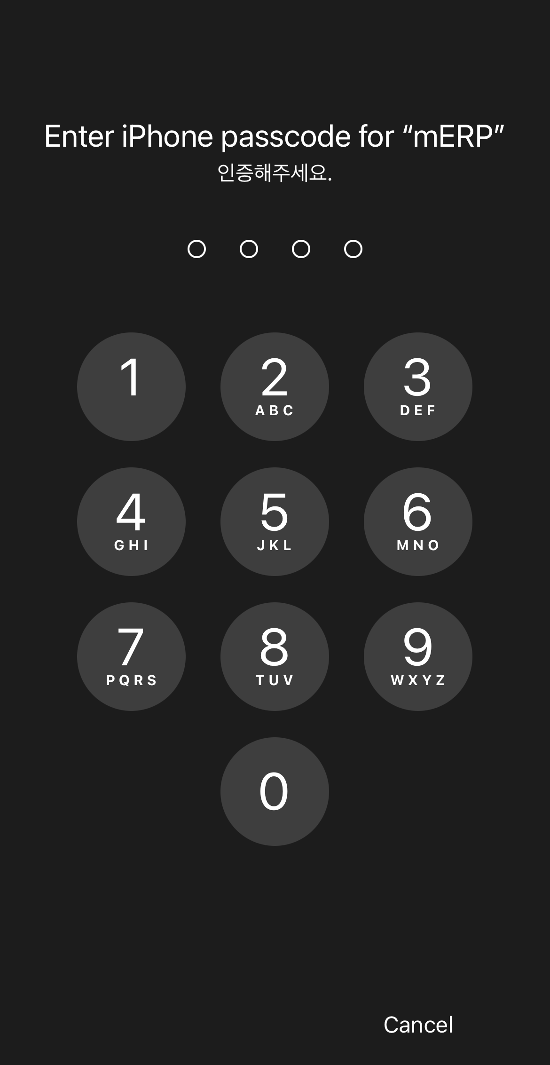
생체인증 실패 – iOS
1. 생체인증 횟수 초과(디바이스 별 상이) 시 아이폰 패스워드 입력 요청
2. 최종 실패(취소) 시 로그아웃 처리 후 로그인 화면으로 이동
3. 일정 시간동안 생체인증 사용 불가(시간은 디바이스별 상이)
Id
Password
생체정보로 인증 해주세요.
Auto Login
Face Not Recognized
Enter iPhone passcode
Login
OR
Enter Passcode
Cancel
취소

Slide 18



설정 – 간편인증 초기화
1. (WebView) 설정 - 간편인증 데이터 초기화 - 인증방식 선택 화면으로 이동
2. 이후 프로세스 진행
- 백 버튼 클릭 시 로그인 페이지로 이동
- 앱 종료 시 로그아웃 처리
설정
언어 설정
인증방식을 선택해주세요.
계정관리
간편번호
생체인증
인증수단설정
간편인증 초기화
버전정보

